Slide 1



内部资料 注意保密
投研板块月报
2021.6
以终为始 科技为舟 担负责任 专业致远

Slide 2

目录
1
固定收益部
2
项目股权部
3
股票投资部
4
创新资产部
5
专户投资部
6
集中交易部
7
研究数据部
1

Slide 3
目录
第三部分：股票投资部
2

Slide 4
3.1 总体情况——新产品
截止8月末，股票部管理费收入约1.63亿，完成全年目标的63%；
年度考核资产目标825亿，目前资产规模530亿，较年初增加302亿，完成全年目标的64%；
截至8月底，股票部产品规模834亿，今年以来产品规模增量506亿元，产品规模较7月底增加170亿，产品规模逐渐进入良性成长期。
(单位：亿元) | 当前产品规模 | 产品规模增量 | 当前资产规模 | 资产增量
爆款（3+1只） | 656.72 | 452.4 | 392.59 | 301.06
混合（10只） | 163.55 | 46.7 | 125.4 | 36
结构化产品（3+1只） | 11.43 | 7.54 | 9.33 | 7.4
股票产品（5只） | 2.68 | -0.46 | 2.68 | -0.46
总计 | 834.38 | 510.63 | 530 | 344
169
0.8
0.12

Slide 5
3.1 总体情况——老产品
存量资产的压降
截止8月31日，股票部存量资产余额82亿，较三季度压降目标多压降63亿。资产均能在年内完成压降。
中国能源建设签署海外大单并业绩预增，成交量显著增加，长期看涨，我部在8月处置了一部分，剩余部分在9月完成处置。目前股票已经翻倍，资产盈利。
靖远煤电已完成三季度的处置份额，剩余一半将在四季度（11月底前）完成。目前股价超过成本价，由于历史上减持的价格低于成本，总体处置完成后预计亏损10%左右。
问题资产的处置
委外股质组合名称 | 资产风险分类 | 初始本金 （1） | 历史回款 （2） | 剩余本金 （1）-（2） | SAMS系统 账面金额 | 资管计划 实际资产价值 | 资管计划资产具体情况
 |  |  |  |  |  |  | 问题资产 | 资管计划现金
第一创业天权瑞泰三号 | 次级 | 15,300 | 7,533.26 | 7,766.74 | 9,906.45 | 8,145.07 | 延安必康 | 47.60
银河融汇瑞泰1号 | 次级 | 42,300 | 4,474.23 | 37,825.77 | 43,983.69 | 30,340.75 | 东方园林 | 17,828.25
中信证券瑞宝3号 | 关注 | 75,000 | 53,968.82 | 21,031.18 | 34,231.14 | 32,601.32 | 方正证券 | 1.32
兴证资管鑫光瑞宝1号 | 正常 | 145,000 | 134,200 | 10,800.00 | 21,597.24 | 29,589.00 | 恺英网络 | 18,449.00
合计 |  | 277,600.00 | 200,176.31 | 77,423.69 | 109,718.52 | 100,676.14

Slide 6
3.2 主要工作（8月）
产品方面
投研方面
资产方面
资本市场方面
本月新发两只产品（橙增盈稳健3号和青睿盈4号），另外存量产品中，增盈绝对收益和量化1号规模稳步增长，分别增加7.5亿和3.5亿。另外，对年内其他产品进行积极布局，主要包括私募基金宝的改造；橙抗通胀、橙双创、橙量化2号、橙双碳、青资产轮动、红爆款、橙子女教育等产品。
除常规投资外，中期股票配置框架（MEANS）和管理人评价体系（SMART）有序推动中，预计9月初步落地。量化策略研发稳步推动，本月完成期货跨期套利策略和港股优先股策略的研发，力争在9月落地。北京所股票直投正在研判，另有定增直投业务、指数增强、宏观对冲等策略正在研发，预计在年内陆续落地。
按照此前的投资计划，稳步加仓，主要以股票直投、股指期货和行业基金为主。目前，混合产品的股票多头仓位在10.5%左右。至9月底将陆续加仓股票多头仓位至12%-14%区间，此前预测的三季度回撤已经兑现，未来市场长期看好。若国内政策没有进一步放宽，需要提防9月末回踩一波的可能。
本月完成业务推动方案，并开展了3场线上路演。线上路演效果较差，拟在9月线下走访长三角和珠三角的4-5家重点分行及当地企业。8月份以来，审批通过项目7笔，总规模20.3亿，都在合同审核及准备发行净值型产品过程中。 目前落地可能性比较大的储备项目4笔，规模共12亿。

Slide 7
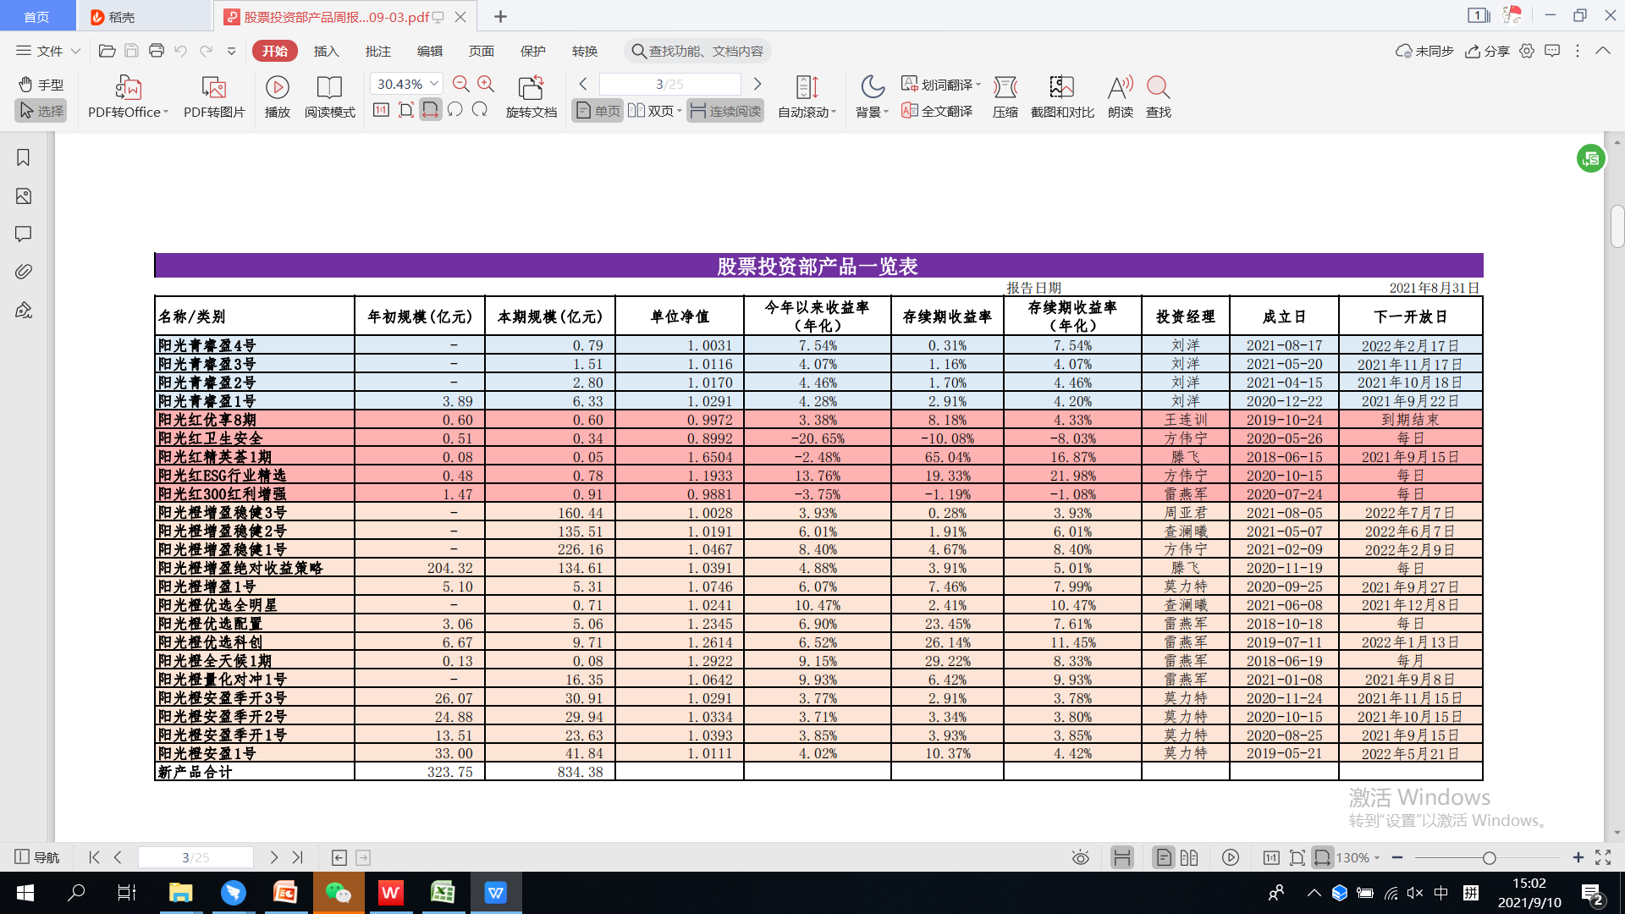
3.3 投资业绩分析
混合产品方面（阳光红、阳光青），除本月成立的尚在建仓期的产品外，均超过业绩基准。
股票产品方面（阳光红），受行业结构性分化影响，卫生安全存在一定浮亏；300红利的策略做了一定优化，业绩逐步改善。

Slide 8
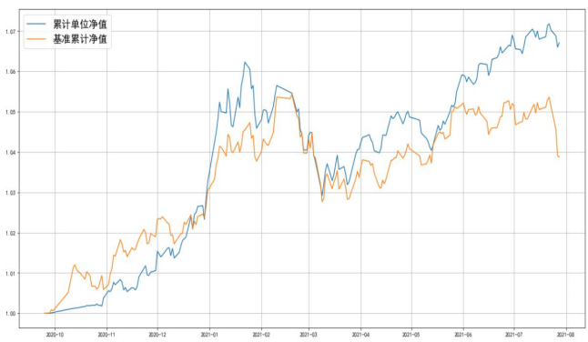
3.3 投资业绩分析
截至7月28日，爆款1号成立至今年化4.77%、爆款2号成立至今年化9.78%，爆款3号年化5.83%，经历了7月的几日快速下跌，爆款产品业绩依旧超业绩基准，保持了较好的控回撤能力。橙增盈1号也逐渐与基准拉开了距离。
阳光红产品方面，卫生安全受医药行业股票的大幅下跌，业绩有所回撤，但依旧跑赢基准；ESG表现稳定，显著跑赢基准；精英荟和全天候规模过小，投资摆布难度略大。
阳光红ESG
阳光橙增盈1号

Slide 9
3.4 投资策略
美国方面
8月Jackson Hole讲话：总体表述偏鸽，继续强调经济和就业恢复的不平衡，未向市场透露缩减购债规模的进一步指引。美国整体就业和经济数据有放缓迹象，核心PCE持续高于2%目标值，疫情不确定性之下，财政货币化阶段性持续。
美国8月非农数据较差，通胀强劲，未来几个月将成为 Taper 吹风的关键窗口期，会是资本市场的关键扰动项。
不同人种就业恢复不均衡

Slide 10
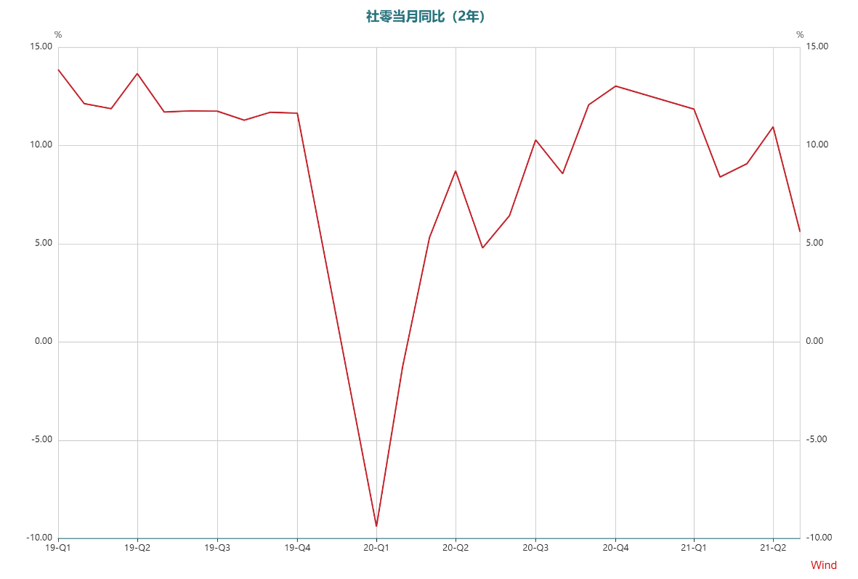
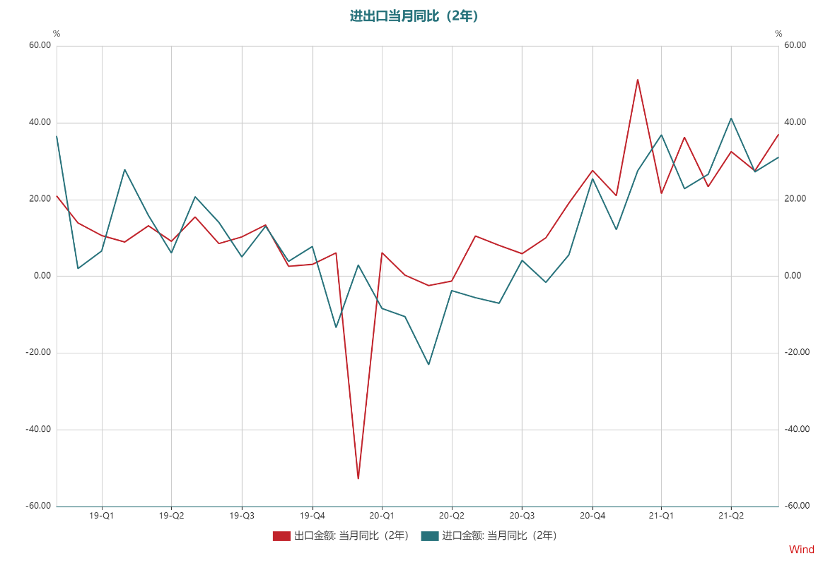
3.4 投资策略
中国方面
阶段性的经济顶点已现，本地疫情逐步清零，8月PMI等领先指标回落但出口数据受欧洲复苏和东南亚疫情导致的出口替代影响尚强势。在不确定性影响下，制造业景气回落的进程可能比较缓慢，上半年偏紧的财政政策有回复空间。
经济上有很多结构性问题需要解决，阶段性的宽松和低利率环境更有利于对冲小企业困境、消费疲软、和制造业盈利回落。后续政策面有边际放宽信贷的可能，包括再贷款和新基建，相对利好资本市场。

Slide 11
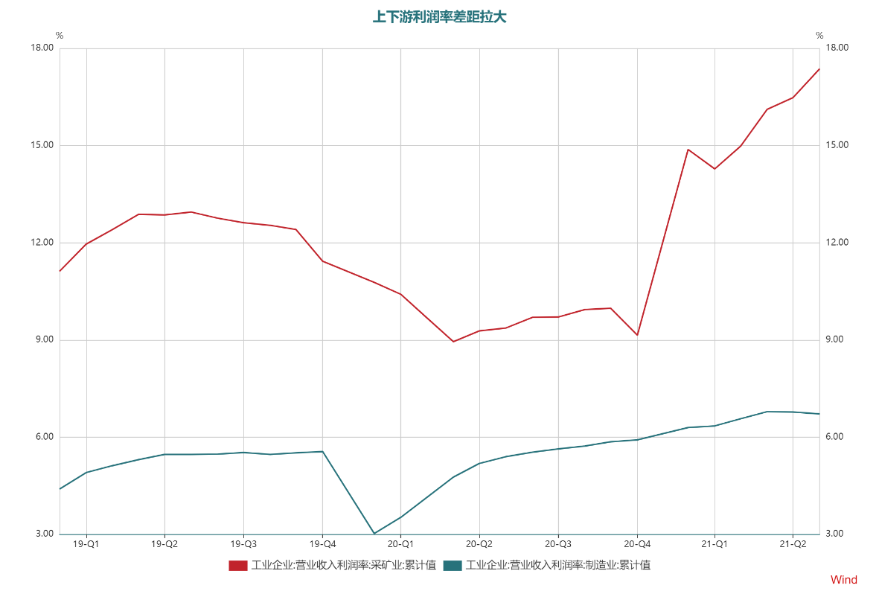
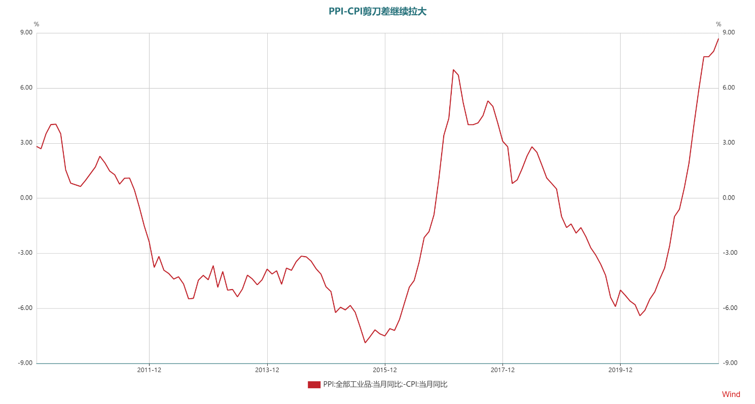
3.4 投资策略
中国方面（续）
1.上游产品价格上升负面影响开始显现：
上游采掘行业利润率继续加速上升，而中下游制造业利润率已见顶回落。
整体企业利润增速逐步见顶下滑，中小企业压力依然较大。
2.上下游通胀缺口继续拉开：
消费需求恢复缓慢，煤炭钢铁等受限产影响较大的品种持续上涨，导致PPI-CPI剪刀差继续拉大。
后续需关注全球货币宽松退出缓慢背景下，猪肉价格周期可能于明后年见底对食品和服务项目之间的共振关系带来的价格上涨压力。
3.出口景气回落是大趋势，疫情反复决定节奏：
海外逐步复工，疫情每次小爆发的边际影响逐步下降，导致供应链贸易景气长期回落是确定性事件。但节奏上疫情依然是不容忽视的中短期决定性因素。
受海外Delta疫情反复影响，韩国和中国8月出口数据依然较好，但PMI新出口订单已经显露疲弱迹象。受益于海外疫情导致的供应链替代效应的中小制造业企业将开始逐步面临压力。
长期看好股市的基本逻辑不变，中国资产依旧是全球优质资产。
短期策略以稳为主，小步加仓，三季度的震荡市是调仓的良好时机。

Slide 12
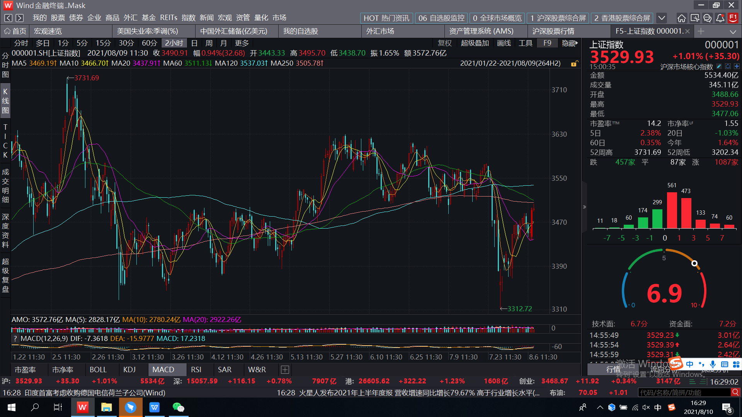
3.4 投资策略
5月以来，快速加仓，平均净多头9%左右，行业集中在新能源、电动车、电子行业，较好把握了结构性行情。
6月底开始停止加仓，减少净多头暴露，并开始平衡行业风险，在行业上进行平衡，增加了医药、军工和少量周期，行业暴露上的抗波动能力增强增强，平均净多头8.5%
在7月大跌后，我们在低位加仓至10%左右，并将在未来2个月左右适当加仓至12-14%附近，核心是通过配置来平衡风险暴露。在坚持此前主要在景气周期（有色、能源、券商）和白马从风格上会更加平衡。
开始加仓，并调结构
暂停加仓，开始结构调整，减弱市场回撤带来的影响
5月开始加仓，完全把握了股市上涨的短期行情

Slide 13
3.5问题与不足
多因素叠加下，市场趋势判断的难度加大
疫情、经济增速放缓、地产和城投问题的处理、美国政策扰动等多因素在短期挤压，政策面可能形成的扰动被放大。市场研判更加困难。
产品弹性不足与客户风险偏好的矛盾
阶段性追求面包和牛奶，注重规模，打造品牌和历史业绩；
长期逐步回归产品本源，逐步调整基准、增加弹性和特色。
需要拓展更多的资产领域寻找组合策略
围绕权益类资产为核心，积极拓展大类资产配置的组合策略，例如在债券、商品、衍生品等方面的组合策略，进一步强化投资能力。

Slide 14
3.6 下一步工作安排——产品方面
阳光红方面，配合产品部门解决引流扩容的问题。
阳光橙方面，着力解决产品成长性和卖点的问题。
阳光青方面，打造新的产品结构，提高产品主动能力。
100亿
10亿
15亿
橙绝对收益2号
橙双创
橙双碳
橙抗通胀
橙增盈2号（补全季度产品）
橙子女教育（2-3年封闭期）
红高端制造（红爆款）
红新型能源
青资产轮动（主动衍生策略）
青股指策略（母子结构性）
阳光橙
阳光红
阳光青

Slide 15
3.6 下一步工作安排——资产方面
股票投资
落实北京所股票投资（10月底前）
投资策略
关注行业转换，通讯、基建、券商和军工可能会有机会。如果政策面进一步放松，不排除全面牛市的可能；关注9月后半段的市场风险，注重风格和杠杆不要太激进。
体系建设
推动9月底前落地MEANS框架的初版。
资本市场
线下路演珠三角和长三角地区，调研分行和当地企业，梳理业务难点和痛点。
实现通道定增股票直投（10月底前）
研究外汇掉期下的境外投资机会。
SMART系统的启动。

Slide 16




